Slide 1


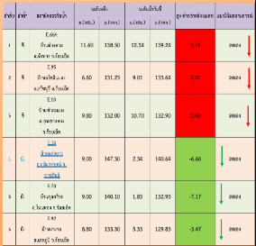
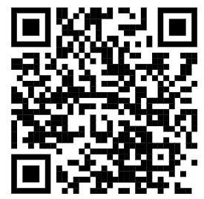
รายงานสถานการณ์อุทกภัย ศูนย์บัญชาการเหตุการณ์อุทกภัย วาตภัย และดินถล่ม
จังหวัดร้อยเอ็ด
ประจำวันที่ 21 ตุลาคม 2566 เวลา 10.00 น.
เรียน ผู้บังคับบัญชา
กองอำนวยการป้องกันและบรรเทาสาธารณภัยจังหวัดร้อยเอ็ด
ขอรายงานสถานการณ์อุทกภัย ดังนี้
1. ปริมาณน้ำฝน
-ปริมาณฝนเฉลี่ยคาบ 30 ปี (2534-2563) จำนวน 1,360.4 มิลลิเมตร
-ปริมาณฝนสะสม (1 ม.ค. – ปัจจุบัน) จำนวน 1,445.9 มิลลิเมตร
2. สถานการณ์น้ำท่า
ลำน้ำชี มีแนวโน้ม ลดลง
ลำน้ำยัง มีแนวโน้ม ลดลง
3. ปริมาณน้ำในอ่างเก็บน้ำขนาดกลางในพื้นที่จังหวัดร้อยเอ็ด
รวมปริมาณน้ำ 12 อ่าง 98%
ดาว์นโหลดน้ำท่า และปริมาณน้ำในอ่าง โดยคลิกแผนที่จังหวัดร้อยเอ็ด https://disaster.go.th/th/home/

Slide 2
-2-
4. สถานการณ์ปัจจุบัน
จากสถานการณ์ลำน้ำชีเอ่อล้นตลิ่ง และผลกระทบจากการระบายน้ำของเขื่อนอุบลรัตน์และเขื่อนลำปาว ที่ปรับเพิ่มการระบายน้ำขึ้น ทำให้มีผลกระทบดังนี้
ที่ | อำเภอ | ตำบล | ผลกระทบ | การให้ความช่วยเหลือ | หมายเหตุ
1 | จังหาร | ดินดำ | ประชาชนได้รับความลำบาก ในการสัญจร 5 ครัวเรือน |  | ยังสามารถอยู่อาศัยในบ้านเรือนได้
 |  | ดงสิงห์ | พนังกั้นน้ำชี ขาดชำรุด บ้านดินแดง หมู่ 3 มีครัวเรือนได้รับผลกระทบประมาณ 60 ครัวเรือน | เบื้องต้นประสาน มทบ.27 นำกำลังพลเข้าตรวจสอบพื้นที่ เพื่อดำเนินการแก้ไขซ่อมแซม แจกถุงยังชีพ 60 ชุด
 |  | ม่วงลาด | บ้านหนองแค 33 ครัวเรือน น้ำล้อมรอบหมู่บ้านประชาชนได้รับความลำบากในการสัญจรเข้า-ออกหมู่บ้าน |  | ยังสามารถอยู่อาศัยในบ้านเรือนได้
2 | เชียงขวัญ | พระธาตุ | บ้านแก่งข่า 25 ครัวเรือน บ้านคุยขนวน 76 ครัวเรือน | แจกถุงยังชีพ 400 ชุด | ยังสามารถอยู่อาศัยในบ้านเรือนได้
3 | ธวัชบุรี | ธงธานี | บ้านธวัชดินแดง ตลิ่งบริเวณ คอสะพานทรุดตัว | แขวงทางหลวงจังหวัดร้อยเอ็ด ดำเนินการซ่อมแซม
4 | ทุ่งเขาหลวง | บึงงาม | ถนนระหว่างบ้านมะบ้า-นางาม ขาดชำรุดประชาชนได้รับความเดือดร้อน 131 ครัวเรือน | ศบภ.มทบ.27 โดย ช.พัน.6 พล.ร.6 สร้างสะพานเครื่องหนุนมั่น M.4 T.6 เพื่อบรรเทาความเดือดร้อนในการสัญจรไป-มา | ยังสามารถอยู่อาศัยในบ้านเรือนได้
 |  | บึงงาม | บ้านดอนแก้ว หมู่ 6 น้ำท่วมถนนทางเข้า-ออก หมู่บ้าน ประชาชนได้รับผลกระทบ 97 ครัวเรือน | สนับสนุนเรือท้องแบนพร้อมเครื่องยนต์ 2 ลำ และเจ้าหน้าที่ จาก สถานีกาชาดที่ 1 จังหวัดสุรินทร์ | ยังสามารถอยู่อาศัยในบ้านเรือนได้
 |  | บึงงาม | บ้านวังทอง หมู่ที่ 5 น้ำท่วมถนนทางเข้า-ออก หมู่บ้าน ประชาชนได้รับผลกระทบ 85 ครัวเรือน และ วัด 1 แห่ง | สนับสนุนเรือท้องแบนพร้อมเครื่องยนต์ 1 ลำ จาก ศูนย์ ปภ. เขต 7 | ยังสามารถอยู่อาศัยในบ้านเรือนได้
5 | โพธิ์ชัย | ดอนโอง | บ้านคุยโพธิ์ หมู่ที่ 6 ประชาชนได้รับผลกระทบ 25 ครัวเรือน วัด 1 แห่ง | ไม่สามารถสัญจรโดยรถยนต์ เข้าออกหมู่บ้านโดยทางเรือ ระยะทาง 3.4 กิโลเมตร ปัจจุบันมีเรือ อบต.พื้นที่ 1 ลำ /อบจ.1 ลำ พื้นที่ขอรับการสนับสนุนจาก ปภ.อีก 1 ลำ | ยังสามารถอยู่อาศัยในบ้านเรือนได้

Slide 3
-3-
5. การประกาศพื้นที่ประสบอุทกภัย
จังหวัดร้อยเอ็ดได้ประกาศพื้นที่ประสบสาธารณภัย/เขตให้ความช่วยเหลือผู้ประสบภัยพิบัติกรณีฉุกเฉิน (อุทกภัย) จำนวน รวม 14 อำเภอ ได้แก่ อำเภอโพนทอง อำเภอเสลภูมิ อำเภอหนองพอก อำเภอโพธิ์ชัย อำเภอเมยวดี อำเภอทุ่งเขาหลวง อำเภอเชียงขวัญ อำเภอธวัชบุรี อำเภออาจสามารถ อำเภอพนมไพร อำเภอจังหาร และอำเภอเมืองร้อยเอ็ด 87 ตำบล 709 หมู่บ้าน 11,120 ครัวเรือน ประชาชนได้รับความเดือดร้อน 31,597 ราย และมีผู้เสียชีวิต 2 ราย
ที่ | อำเภอ | ตำบล | หมู่ที่ | รวม | ประชาชนได้รับความเดือดร้อน (ครัวเรือน) | ประชาชนได้รับความเดือดร้อน (ราย) | หมายเหตุ
1 | โพนทอง | โคกกกม่วง | 4,5,6,7,8,9,10,11 | 8
 |  | สระนกแก้ว | 2,3,5,6,9,10,11,15 | 8
 |  | วังสามัคคี | 2,4,5,7,8,11,12 | 7
 |  | พรมสวรรค์ | 1,5,7,10 | 4
 |  | แวง | 2,3,4,6,8,9,10,11,12 | 9
 |  | โนนชัยศรี | 1,2,3,4,7,8,9,10,11,12,13,14,15,17,18 | 15
 |  | หนองใหญ่ | 3,4,5,6,8,11,12,13,14 | 9 |  |  | เสียชีวิต 1 ราย
 |  | สว่าง | 1,2,3,4,8,9,5,11,12,13 | 10
 | รวม | 8 | 70 |  | 1,548 | 4,664
2 | เสลภูมิ | วังหลวง | 1,2,3,4,5,6,7,8,9,10,11, 12,13,14,15,16,17,18 | 18
 |  | นางาม | 1,2,3,4,5,6,7,8,10,11, 12,13,14,15,16 | 15
 |  | ศรีวิลัย | 1,2,3,4,5,7,8,9,10,11 | 10
 |  | เหล่าน้อย | 1,2,3,4,5,6,7,8,9,10 | 10 |  |  | เสียชีวิต 1 ราย
 |  | บึงเกลือ | 1,2,3,4,5,6,7,8,9 | 9
 |  | ภูเงิน | 1,2,3,4,5,6,7,8,9,10,11, 12,13,14,15,16,17,18 | 18

Slide 4
-4-
ที่ | อำเภอ | ตำบล | หมู่ที่ | รวม | ประชาชนได้รับความเดือดร้อน (ครัวเรือน) | ประชาชนได้รับความเดือดร้อน (ราย) | หมายเหตุ
 |  | ขวาว | 1,2,3,4,5,6,8,9,10,11,12,13,14,15 | 14
 |  | เมืองไพร | 5,6,10,11,12 | 6
 |  | นาแซง | 1,2,3,4,5,6,7,8,9,10,11,12,14 | 13
 |  | เกาะแก้ว | 1,2,3,4,5,6,7,8,9,10,11, 12,13,14 | 14
 |  | ท่าม่วง | 1,2,3,4,5,6,7,8,9,10,11 | 11
 |  | โพธิ์ทอง | 1,2,3,4,5,6,7,8,9,10,11, 12,13,14 | 14
 |  | นาเลิง | 1,2,3,4,5,6,7,8,9,10 | 10
 |  | นาเมือง | 1,2,3,4,5,6,7,8,9,10,11,12,13,14,15,16,17,18,19,20 | 20
 |  | เมืองไพร | 1,2,3,4,8,9,13,14 | 8
 |  | กลาง | 1,2,3,4,5,6,7,8,9,10,11 | 11
 |  | ขวัญเมือง | 1,2,3,4,5,6,7,8,9,10,11 | 11
 |  | หนองหลวง | 1,2,3,4,5,6,7,8,9 | 9
 | รวม | 18 | 221 |  | 3,976 | 10,049
3 | หนองพอก | หนองพอก | 1,2,3,4,5,6,7,8,9,10,11,12,13,14 | 14
 |  | รอบเมือง | 1,2,3,4,5,6,7,11,12,13, 16,17,18,19 | 14
 |  | โคกสว่าง | 1,2,3,4,5,6,7,8,9,10 | 10
 |  | กกโพธิ์ | 1,2,3,4,5,6,7,8,9,10,11,12 | 12

Slide 5
ที่
อำเภอ
ตำบล
หมู่ที่
ประชาชนได้รับความเดือดร้อน (ครัวเรือน)
ประชาชนได้รับความเดือดร้อน (ราย)
หมายเหตุ
-5-
ที่ | อำเภอ | ตำบล | หมู่ที่ | รวม | ประชาชนได้รับความเดือดร้อน (ครัวเรือน) | ประชาชนได้รับความเดือดร้อน (ราย) | หมายเหตุ
 |  | ท่าสีดา | 1,2,3,4,5,6,7,8,9,10,11 | 11
 |  | บึงงาม | 1,2,3,4,5,6,7,8,9,10,11 | 11
 |  | หนองขุ่นใหญ่ | 1,2,3,4,6,9,12 | 7
 |  | ผาน้ำย้อย | 2,4,5,7,8,9,10,11 | 8
 |  | ภูเขาทอง | 1,2,3,4,5,6,7,8,9,10,11,12, 13,14,15,16,17 | 17
 | รวม | 9 | 104 |  | 100 | 300
4 | โพธิ์ชัย | ขามเปี้ย | 2,4,7,9,13,18,19 | 7
 |  | หนองตาไก้ | 1,2,3,5,6,7,8,9,10 | 9
 |  | บัวคำ | 1,2,3,4,5,6,7,8,9,10,11 | 11
 |  | ดอนโอง | 2,3,4,6,7,8 | 6
 |  | สะอาด | 1,2,3,4,5,6,7,8,9,10,11,12,13,14 | 14
 |  | อัคคะคำ | 1,2,3,4,5,6,7,8,9,10,11,12,13,14 | 14
 |  | เชียงใหม่ | 4,8,9 | 3
 | รวม | 7 | 64 |  | 1,245 | 3,735
5 | เมยวดี | ชุมพร | 1,3,4,5,6,7,8,10,12,13 | 10
 |  | ชมสะอาด | 1,2,4,5,6,7,8,9 | 8
 |  | เมยวดี | 3,4,6,10 | 4
 |  | บุ่งเลิศ | 6 | 1
 | รวม | 4 | 23 |  | 531 | 1,601

Slide 6
-6-
ที่ | อำเภอ | ตำบล | หมู่ที่ | รวม | ประชาชนได้รับความเดือดร้อน (ครัวเรือน) | ประชาชนได้รับความเดือดร้อน (ราย) | หมายเหตุ
6 | ทุ่งเขาหลวง | บึงงาม | 1,2,3,4,5,6,7,8,9,10,11,12,13 | 13
 |  | เทอดไทย | 1,2,3,5,6,8,9 | 7
 |  | ทุ่งเขาหลวง | 1,3,7 | 3
 |  | เหล่า | 1,2,11 | 3
 |  | มะบ้า | 1,2,3,4,5,6,7,8,10 | 9
 | รวม | 5 | 35 |  | 348 | 828
7 | เชียงขวัญ | พลับพลา | 1,2,3,4,5,6,7,8,9,10,11 | 11
 |  | พระธาตุ | 1,2,3,4,5,6,7,8 | 8
 |  | เชียงขวัญ | 1,2,3,4,5,6,7,8,9,10,11,12 | 12
 |  | บ้านเขือง | 1,3,4,5,8,9,10,12,13 | 9
 | รวม | 4 | 40 |  | 1,651 | 4,953
8 | ธวัชบุรี | ธวัชบุรี | 1,2,3,7,9,10,11 | 7 | 102 | 354
 |  | นิเวศน์ | 5,13,17 | 3 | 22 | 63
 |  | ธงธานี | 2,5,6,7,8 | 5 | 39 | 134
 |  | อุ่มเม้า | 4 | 1 | 6 | 18
 |  | ไพศาล | 3 | 1 | 20 | 48
 |  | เขวาทุ่ง | 4 | 1 | 45 | 158
 | รวม | 6 | 18 |  | 234 | 785

Slide 7
-7-
ที่ | อำเภอ | ตำบล | หมู่ที่ | รวม | ประชาชนได้รับความเดือดร้อน (ครัวเรือน) | ประชาชนได้รับความเดือดร้อน (ราย) | หมายเหตุ
9 | อาจสามารถ | โพนเมือง | 5,6,7,8,9,10,15 | 7 | 53 | 170
 |  | หนองหมื่นถ่าน | 2,11,12 | 3 | 27 | 83
 |  | หนองขาม | 5,6,7,8,13,16,18 | 7 | 100 | 306
 |  | บ้านแจ้ง | 1,2,4,5,6,7,9 | 7 | 64 | 194
 |  | อาจสามารถ | 5,10,14 | 3 | 31 | 94
 |  | หน่อม | 1,2,3,4,7,8,9,10,11,12,13 | 11 | 185 | 524
 |  | บ้านดู่ | 7,9,10,11 | 4 | 61 | 183
 |  | ขี้เหล็ก | 1,3,10 | 3 | 42 | 126
 | รวม | 8 | 45 |  | 563 | 1,680
10 | พนมไพร | โพธิ์ใหญ่ | 7,8,11,13 | 4 | 54 | 160
 |  | พนมไพร | 8,9,13,14,15,16,17,18,19 | 9 | 24 | 74
 |  | แสนสุข | 1,2,3,4,6,8,10,11,13,14,15,16,17 | 13 | 39 | 194
 |  | คำไฮ | 1,2,3,4,5,6,8,9,10 | 9 | 27 | 177
 |  | สระแก้ว | 6 | 1 | 30 | 99
 |  | นานวล | 2,9 | 2 | 33 | 105
 |  | กุดน้ำใส | 5,6,8,10 | 4 | 16 | 48
 | รวม | 7 | 42 |  | 223 | 857

Slide 8
-8-
ที่ | อำเภอ | ตำบล | หมู่ที่ | รวม | ประชาชนได้รับความเดือดร้อน (ครัวเรือน) | ประชาชนได้รับความเดือดร้อน (ราย) | หมายเหตุ
11 | จังหาร | ผักแว่น | 1,3,4,5,6,7,8,9,10,11,12,13 | 12 | 69 | 207
 |  | ม่วงลาด | 1,3,5,6,7,8,11,12 | 8 | 62 | 210
 |  | ดินดำ | 6,7,910,17 | 5 | 29 | 97
 |  | ดงสิงห์ | 1,2,3,5,7,8,10,11,14, 15,16,18 | 12 | 81 | 251
 | รวม | 4 | 37 |  | 241 | 765
12 | เมืองร้อยเอ็ด | สีแก้ว | 13 | 1
 |  | สะอาดสมบูรณ์ | 15 | 1
 |  | ขอนแก่น | 9 | 1
 |  | รอบเมือง | 16 | 1 | 2 | 6
 | รวม | 4 | 4 |  | 2 | 6
13 | โพนทราย | ศรีสว่าง | 3,6,8 | 3 | 406 | 1,218
 | รวม | 1 | 3 |  | 406 | 1,218
14 | สุวรรณภูมิ | ดอกไม้ | 8,10 | 2
 |  | หัวโทน | 8 | 1
 | รวม | 2 | 3 |  | 52 | 156
รวม | 14 | 87 | 709 |  | 11,120 | 31,597
ที่มา : ข้อมูลรายงานเหตุด่วนสาธารณภัยอำเภอ

Slide 9
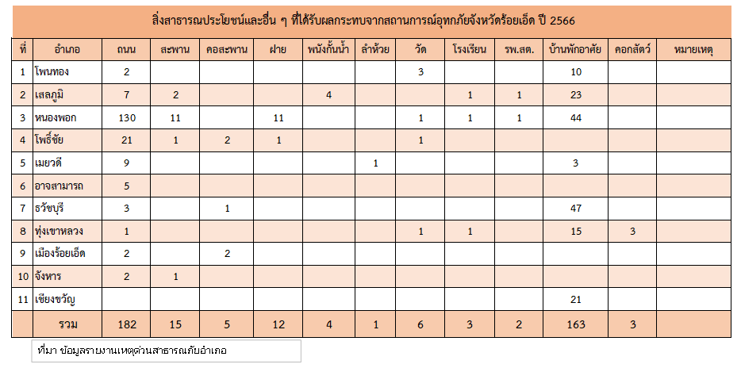
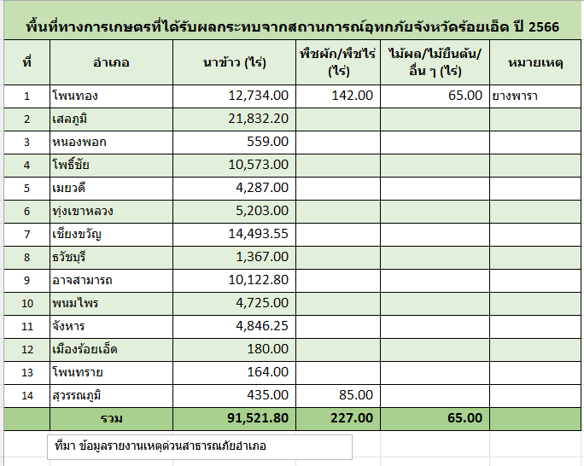
-9-
5. ผลกระทบจากสถานการณ์อุทกภัย
5.1 สิ่งสาธารณประโยชน์และอื่น ๆ ที่ได้รับผลกระทบ
5.2 พื้นที่ทางการเกษตรที่ได้รับผลกระทบ

Slide 10
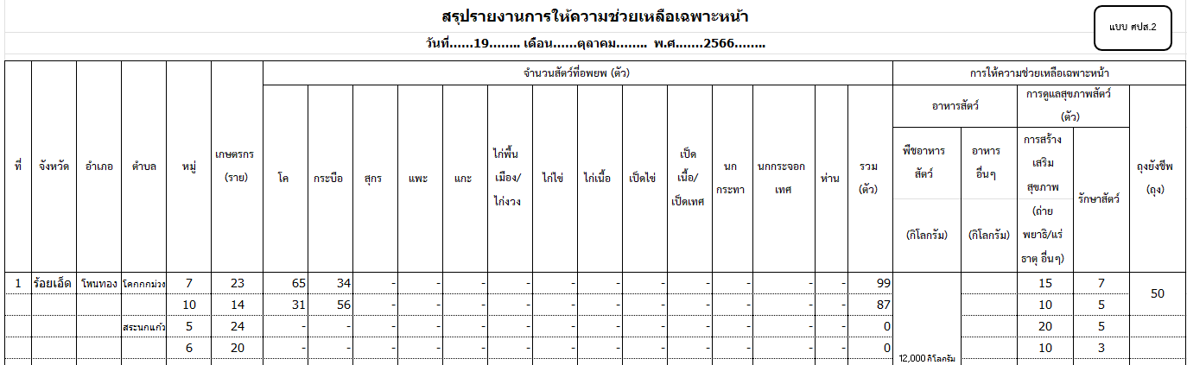
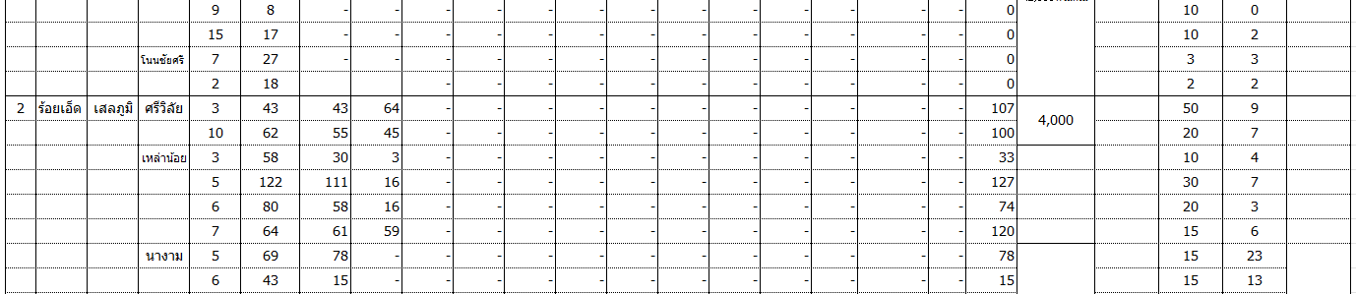
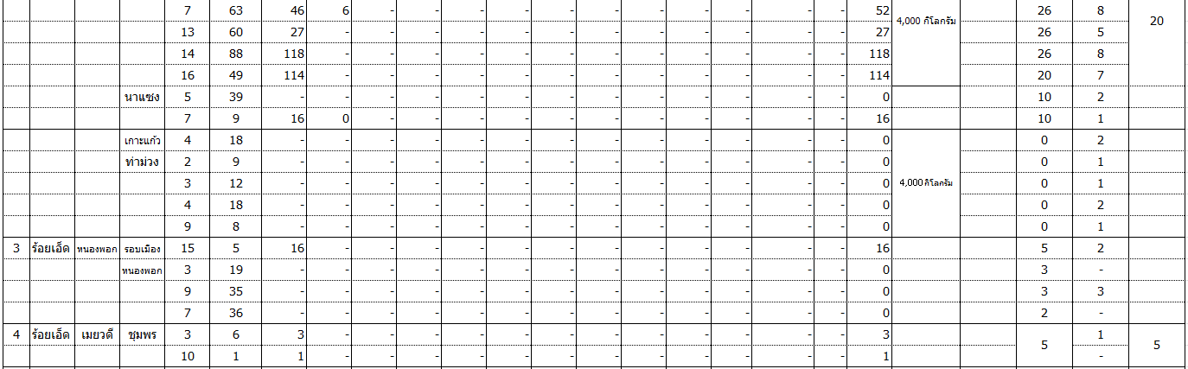
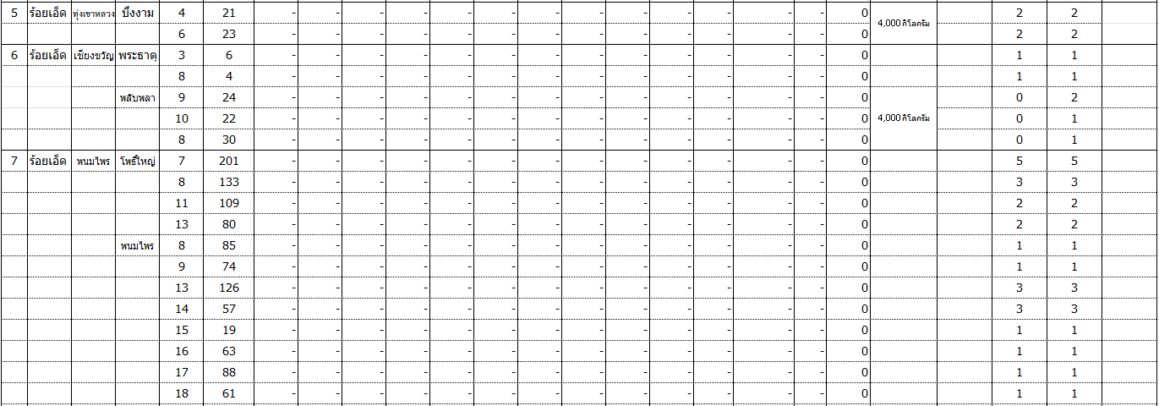
-10-
5.3 พื้นที่ทางปศุสัตว์ที่ได้รับผลกระทบ

Slide 11
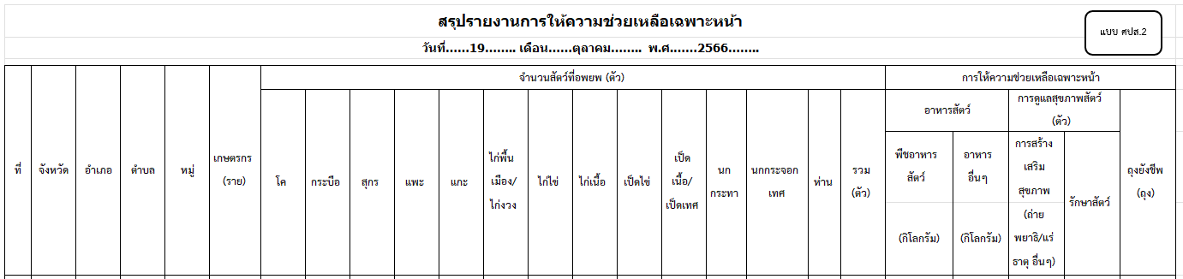
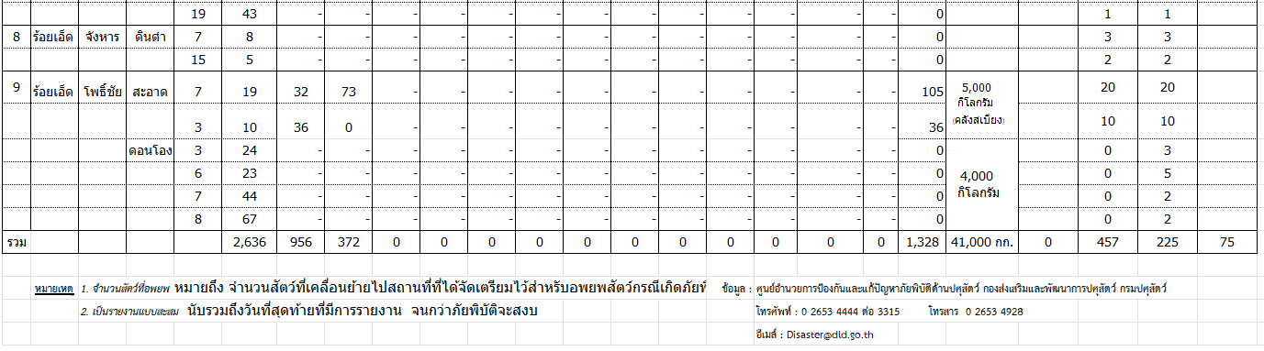
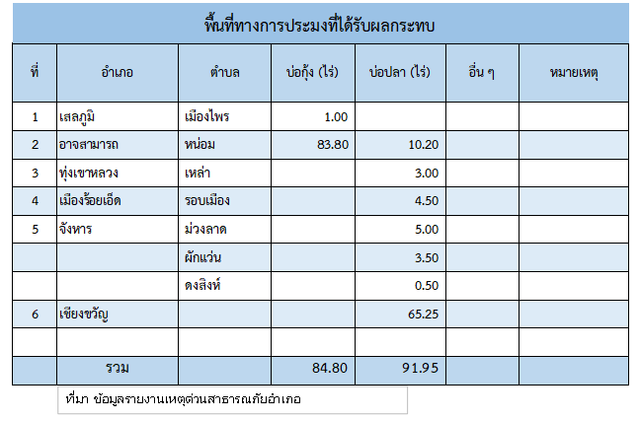
-11-
5.4 พื้นที่ทางการประมงที่ได้รับผลกระทบ

Slide 12
-12-
6. เสียชีวิต 7 ราย
ที่ | อำเภอ | วัน/เดือน/ปี ที่เกิดเหตุ | ชื่อ - สกุล / อายุ / ที่อยู่ | รายละเอียดเหตุการณ์
1 | เสลภูมิ | วันที่ 10 กันยายน 2566 เวลาประมาณ 13.00 น. | -นายคำภา สุภาพ อายุ 70 ปี อยู่บ้านเลขที่ 44 บ้านหนองจอก หมู่ที่ 5 ตำบลเหล่าน้อย -เลขบัตรประจำตัวประชาชน 3 4510 01034 46 6 | -เมื่อเวลา 09.00 น. ผู้ตายได้ออกไปสำรวจความเสียหายของนาข้าวบริเวณที่น้ำเอ่อท่วมทุ่งนาท้ายบ้านโนนสูง หมู่ที่ 8 ตำบลเหล่าน้อย และหายไป ญาติประสาน สภ.โพธิ์ทอง/ปภ.รอ./อบต.เหล่าน้อย/หน่วยกู้ชีพศิลานครค้นหา เวลาประมาณ 13.00 น. พบร่างผู้ตายจมน้ำเสียชีวิต
2 | โพนทอง | วันที่ 16 กันยายน 2566 | -นายเทียนทอง พลเยี่ยม อายุ 66 ปี อยู่บ้านเลขที่ 80 หมู่ที่ 6 ตำบลหนองใหญ่ | -เมื่อเวลา 06.50 น. ผู้ตายได้ออกไปหาปลาบริเวณทุ่งนาที่มีน้ำท่วม และจมน้ำเสียชีวิตในเวลาต่อมา โดยผู้ตายมีโรคประจำตัว คือโรคหัวใจ สาเหตุของการเสียชีวิตคาดว่าน่าจะเป็นตะคริว
การช่วยเหลือ มูลนิธิราชประชานุเคราะห์ ในพระบรมราชูปถัมภ์ มอบเงินช่วยเหลือราย ๆ ละ 10,000 บาท เมื่อวันที่ 5 ตุลาคม 2566
3 | เกษตรวิสัย | วันที่ 7 ตุลาคม 2566 | นายพรมมา ทาระวัฒน์ อายุ 63 ปี อยู่บ้านเลขที่ 104 หมู่ที่ 3 ตำบลน้ำอ้อม | - เมื่อเวลา 23.00 น. ได้ไปออกหาปลาบริเวณฝายน้ำล้นบ้านโนนจานและพลัดตกลงน้ำ ต่อมาวันที่ 8 ตุลาคม 2566 เวลา 09.30 น. เจ้าหน้าที่กู้ภัยได้พบร่างผู้ตายห่างจากบริเวณที่พลัดตกประมาณ 10 เมตร
4 |  | วันที่ 7 ตุลาคม 2566 | ด.ญ.พิมพ์นภา คำดี อายุ 10 ปี อยู่บ้านเลขที่ 138 หมู่ 4 9ตำบลเมืองบัว | - เมื่อเวลาประมาณ 11.00 น. ได้รับแจ้งจาก หน่วยกู้ภัยฮุก สาขาสุวรรณภูมิ ว่ามีเด็กจมน้ำ จำนวน 4 ราย ซึ่งเป็นเด็กผู้หญิงทั้งหมด อายุระหว่าง 10-12 ปี สถานที่เกิดเหตุ เป็นลำน้ำเสียว ที่บ้านโพนเงิน ตำบลเมืองบัว อำเภอเกษตรวิสัย ซึ่งเจ้าหน้าที่กู้ภัย ได้พบร่างผู้ตายเวลาประมาณ 15.00 น.
5 |  |  | ด.ญ.วรพิชชา ดวงจันทร์ อายุ 9 ปี อยู่บ้านเลขที่ 24/1 หมู่ 4 ตำบลเมืองบัว
6 |  |  | ด.ญ.ประภาศรี ธรรมิภักดิ์ อายุ 12 ปี อยู่บ้านเลขที่ 145 หมู่ 4 ตำบลเมืองบัว
7 |  |  | 4. ด.ญ.ปริยกร ประชากูล อายุ 9 ปี ที่อยู่ 66 หมู่ 4 ตำบลเมืองบัว
หมายเหตุ : ลำดับที่ 3-7 อยู่นอกเขตประกาศพื้นที่ประสบสาธารณภัย

Slide 13
-13-
การช่วยเหลือ
1) อำเภอ องค์กรปกครองส่วนท้องถิ่น กำนัน ผู้ใหญ่บ้าน และจิตอาสาและอาสาสมัคร อปพร. ได้เข้าให้ความช่วยเหลือเบื้องต้นแล้ว
2) จังหวัดร้อยเอ็ด โดยศูนย์บัญชาการเหตุการณ์อุทกภัยจังหวัดร้อยเอ็ด ระดมความช่วยเหลือจากส่วนราชการทหาร ตำรวจ พลเรือน สาธารณสุข ฝ่ายปกครอง อำเภอ องค์กรปกครองส่วนท้องถิ่น ภาคเอกชน มูลนิธิการกุศล พร้อม จิตอาสา ออกให้การช่วยเหลือประชาชน นำกำลังอพยพเคลื่อนย้ายสิ่งของเครื่องใช้ขึ้นในที่สูง พร้อมมอบสิ่งของเครื่องใช้และน้ำดื่มในการดำรงชีวิตประจำวันให้กับผู้ประสบอุทกภัย
3) ติดตั้งเครื่องสูบน้ำเพื่อเร่งระบายน้ำท่วมขังในพื้นที่ชุมชนลุ่มต่ำในเขตเมือง จำนวน 2 จุด
4) เมื่อวันที่ 8 กันยายน 2566 สำนักงานป้องกันและบรรเทาสาธารณภัยจังหวัดร้อยเอ็ดบูรณาการร่วมกับทีมตอบโต้ภัยพิบัติจังหวัดร้อยเอ็ด จัดชุดปฏิบัติการเข้าพื้นที่ช่วยเหลือประชาชนในการ ขนย้ายสิ่งของขึ้นที่สูง และเข้าตรวจสอบสายไฟฟ้าร่วมกับการไฟฟ้าอำเภอเสลภูมิ โดยสำนักงานป้องกันและบรรเทาสาธารณภัยสนับสนุนเครื่องจักรกล รถเคลื่อนย้ายผู้ประสบภัย 1 คัน เรือท้องแบน 1 ลำ เครื่องยนต์เรือ 2 เครื่อง
5) เมื่อวันที่ 8 กันยายน 2566 พล.ต.จักรพันธ์ ขันมั่น ผู้บัญชาการมณฑลทหารบกที่ 27 นำกองร้อยช่วยเหลือประชาชน มทบ.27 จัดกำลังพล 1 ชุดช่วยเหลือประชาชน จำนวน 10 นาย พร้อมด้วย ชุดปฏิบัติการกิจการพลเรือน มทบ.27 จำนวน 5 นาย ร่วมกับ จนท.อบต.โคกกกม่วง และ จนท.เกษตรอำเภอโพนทอง ลงพื้นที่บ้านหนองบุ่ง ม.10 ต.โคกกกม่วง อ.โพนทอง จ.ร้อยเอ็ด เพื่อช่วยเหลือประชาชนในการยกของขึ้นพื้นที่สูง สำรวจพื้นที่เสียหายทางการเกษตร แจ้งเตือน และประชาสัมพันธ์สร้างการรับรู้ฯ เนื่องจากในห้วงที่ผ่านมา มีฝนตกต่อเนื่อง ตามแนวเทือกเขาภูพานในพื้นที่อ.กุฉินารายณ์ จ.กาฬสินธุ์ และพื้นที่ใกล้เคียง ทำให้ระดับน้ำในลำน้ำยัง เพิ่มสูงขึ้นอย่างต่อเนื่อง ทำให้น้ำไหลเข้าถนน สะพานข้ามลำห้วย และพื้นที่การเกษตรของราษฎร ระดับน้ำสูงประมาณ 60-80 ซม.ทั้งนี้ หน่วยได้เตรียมความพร้อมของกำลังพลและยุทโธปกรณ์ให้มีความพร้อมในการช่วยเหลือประชาชนได้อย่างทันเวลา
6) เมื่อวันที่ 10 กันยายน 2566 นายทรงพล ใจกริ่ม ผู้ว่าราชการจังหวัดร้อยเอ็ด สำนักงานป้องกันและบรรเทา สาธารณภัยจังหวัดร้อยเอ็ด โครงการชลประทานร้อยเอ็ด นายอำเภอเสลภูมิ องค์กรปกครองส่วนท้องถิ่น กำนัน ผู้ใหญ่บ้าน ร่วมลงพื้นที่ เพื่อติดตามสถานการณ์ลำน้ำยัง เอ่อล้นตลิ่ง ที่ประตูระบายน้ำกุดปลาเข็ง ตำบลวังหลวงและพื้นที่ บ้านบาก ตำบลวังหลวง อำเภอเสลภูมิ โดยท่านผู้ว่าราชการจังหวัดร้อยเอ็ด ได้เน้นย้ำให้พื้นที่ช่วยกันสอดส่องดูแล ท่อที่วางลอดใต้พนังเพื่อปล่อยน้ำเข้าพื้นที่ทางการเกษตร อาจเกิดการรั่ว ชำรุด ทำให้คันพนังเสียหายได้พร้อมสร้างการรับรู้และความเข้าใจให้กับพื้นที่ เพื่อไม่ให้เกิดความวิตกกังวลเกี่ยวกับสถานการณ์อุทกภัยดังกล่าว
7) เมื่อวันที่ 11 กันยายน 2566 นายทรงพล ใจกริ่ม ผู้ว่าราชการจังหวัดร้อยเอ็ด มอบหมายให้ นายธรณิศ เทพแพงตา หัวหน้าสำนักงานป้องกันและบรรเทาสาธารณภัยจังหวัดร้อยเอ็ด พร้อมด้วยนายสมชัย สุมหิรัญ หัวหน้าฝ่ายแผนและอำนวยการป้องกันและบรรเทาสาธารณภัย ลงพื้นที่ติดตามสถานการณ์น้ำยังเอ่อล้นตลิ่ง บ้านนาวี ต.ศรีวิลัย อ.เสลภูมิ บ้านโนนเชียงหวางและบ้านหนองบุ่ง ต.โคกกกม่วง อ.โพนทอง ในการนี้ได้พบปะกับผู้นำชุมชนและชาวบ้านในพื้นที่รับทราบถึงความเดือดร้อนของประชนในพื้นที่พร้อมทั้งจะนำถุงยังชีพเข้ามอบให้ประชาชนต่อไป
8) เมื่อวันที่ 12 กันยายน 2566 เวลา 10.00 น. มูลนิธิราชประชานุเคราะห์ประจำจังหวัดร้อยเอ็ด โดยนายทรงพล ใจกริ่ม ผู้ว่าราชการจังหวัดร้อยเอ็ด ในฐานะประธานกรรมการมูลนิธิราชประชานุเคราะห์ประจำจังหวัดร้อยเอ็ด เป็นประธาน เชิญสิ่งของพระราชทานของมูลนิธิราชประชานุเคราะห์ ในพระบรมราชูปถัมภ์ มอบให้แก่ญาติผู้เสียชีวิตจากสถานการณ์อุทกภัย จำนวน 1 ครอบครัว ผู้เสียชีวิตชื่อ นายคำภา สุภาพ อายุ 70 ปี อยู่บ้านเลขที่ 44 หมู่ 5 ตำบลเหล้าน้อย อำเภอเสลภูมิ จังหวัดร้อยเอ็ด เสียชีวิตเนื่องจากจมน้ำจากสถานการณ์อุทกภัย เมื่อวันที่ 10 กันยายน 2566 เวลา 13.00 น.

Slide 14
-14-
9) เมื่อวันที่ 12 กันยายน 2566 นายทรงพล ใจกริ่ม ผู้ว่าราชการจังหวัดร้อยเอ็ด เป็นประธานในการมอบหญ้าอาหารสัตว์พระราชทาน จำนวน 200 ก้อน และมอบถุงยังชีพ จำนวน 116 ชุด ให้แก่ผู้ประสบภัย (อุทกภัย) ลำน้ำยังเอ่อล้นตลิ่ง ในพื้นที่ 2 หมู่บ้าน ได้แก่ บ้านโนนเชียงหวาง และ บ้านหนองบุ่ง ตำบลโคกกกม่วง อำเภอโพนทอง จังหวัดร้อยเอ็ด โดยมี นายธรณิศ เทพแพงตา หัวหน้าสำนักงานป้องกันและบรรเทาสาธารณภัยจังหวัดร้อยเอ็ด พร้อมด้วย เหล่ากาชาดจังหวัดร้อยเอ็ด ปศุสัตว์จังหวัดร้อยเอ็ด ประชาสัมพันธ์จังหวัดร้อยเอ็ด และส่วนราชการที่เกี่ยวข้อง ร่วมลงพื้นที่ตรวจเยี่ยมให้กำลังใจและให้ความช่วยเหลือผู้ประสบอุทกภัยในครั้งนี้ด้วย
10) เมื่อวันที่ 17 กันยายน 2566 เวลา 11.00 น. มณฑลทหารบกที่ 27 สง.สด.จว.ร.อ.,หน่วย สด.อ.เสลภูมิ นำโดย ร.อ.สิทธิศักดิ์ ปราสาร รรก.สด.อ.เสลภูมิและ ส.ท.สรวิชญ์ ศรีจุดานุ เสมียนหน่วย สด.อ.เสลภูมิ ร่วมกับ หน่วย ช.พัน.6 นำโดย ร.ท.เวชประสิทธิ์ สายเนตร หัวหน้า ชป.กร. ช.พัน.6 พล ร.6 จว.ร.อ. พร้อมกำลังพลและยุทธโธปกรณ์ได้ให้การช่วยเหลือราษฎร บ้านนาวี ม.3 ต.ศรีวิลัย อ.เสลภูมิ จว.ร.อ. ขนของขึ้นที่สูง
11) เมื่อวันที่ 18 กันยายน 2566 เวลา 15.30 น. นายทรงพล ใจกริ่ม ผู้​ว่าราชการ​จังหวัด​ร้อยเอ็ด​ มอบหมายให้ นาย​ชูศักดิ์ ราชบุรีรองผู้ว่าราชการจังหวัดร้อยเอ็ด พร้อมด้วยคณะกรรมการเหล่ากาชาดจังหวัด​ร้อยเอ็ด​ นาย​ธรณิศ เทพ​แพง​ตา​ หัวหน้า​สำนักงาน​ป้องกัน​และ​บรรเทา​สาธารณภัย​จังหวัด​ร้อยเอ็ด ตัวแทนประชาสัมพันธ์​จังหวัด​ร้อยเอ็ด​ อำเภอเสลภูมิ​สาธารณสุข​อำเภอเสลภูมิ​ ร่วมมอบถุง​ยังชีพ​จากกาชาดจังหวัดร้อยเอ็ด​ จำนวน 217 ชุด ให้แก่ผู้ที่ได้รับผลกระทบ​จาก ลำน้ำยังเอ่อล้นตลิ่ง​ ซึ่งเป็นประชาชนบ้านนาวี หมู่​ที่ 3 และหมู่​ที่ 10 ตำบลศรีวิลัยอำเภอเสลภูมิ ณ ศาลาประชาคมหมู่บ้าน บ้านน้อยสามัคคี​ (บ้านนาวี) หมู่ที่ 10 โดยมีนายกองค์การบริหารส่วนตำบลศรีวิลัยและคณะผู้บริหาร​ฯ กำนัน ผู้ใหญ่บ้าน ร่วมให้การต้อนรับ ทั้งนี้​ รองผู้ว่าราชการจังหวัด​ร้อยเอ็ด​ ได้เน้นย้ำ​และสร้างความเข้าใจให้กับประชาชนสามารถ​อยู่​ร่วมกัน​อย่างมีความสุข​ มีเข้าใจซึ่งกันและกัน​ และได้ตรวจเยี่ยมสถานการณ์​น้ำและการเตรียมพร้อม​ของมูลนิธิ อาสาสมัคร​ที่เตรียมความพร้อม ​ในบริเวณบ้านนาวี
12) วันจันทร์ที่ 18 กันยายน 2566 องค์การบริหารส่วนจังหวัดร้อยเอ็ด โดยท่านนายกองค์การบริหารส่วนจังหวัดร้อยเอ็ด พร้อมเจ้าหน้าที่ ได้ลงพื้นที่เพื่อดำเนินการแก้ไขถนนขาด บ้านโนนสวาสดิ์ ตำบลรอบเมือง ตำบลโคกสว่าง อำเภอหนองพอก เนื่องจากฝนตกหนักที่ผ่านมา
13) เมื่อวันที่ 19 กันยายน 2566 รัฐมนตรีว่าการกระทรวงเกษตรและสหกรณ์ (ร้อยเอกธรรมนัส พรหมเผ่า) เดินทางมาตรวจเยี่ยมและให้ความช่วยเหลือผู้ประสบอุทกภัยจากลำน้ำยัง พร้อมมอบนโยบายข้อสั่งการเร่งด่วน ระยะกลาง/ระยะยาว ให้กับหน่วยงานที่เกี่ยวข้องในการดำเนินการในการแก้ไขปัญหาอย่างยั่งยืน และลงพื้นที่พบปะเยี่ยมเยียนราษฎรผู้ประสบอุทกภัยในพื้นที่ ดังนี้ จุดที่ 1 บ้านโนนเชียงหวาง ตำบลโคกกกม่วง อำเภอโพนทอง ลงพื้นที่ประสบอุทกภัยและมอบถุงยังชีพ และ จุดที่ 2 ค่ายลูกเสือนีโอ พบปะและให้กำลังใจราษฎรชาวอำเภอโพนทองและอำเภอเมยวดี พร้อมมอบถุงยังชีพ 4,300 ชุด ข้าวสารถุงละ 5 กิโลกรัม จำนวน 1,500 ถุง และอาหารสัตว์พระราชทาน จำนวน 5,000 กิโลกรัม พร้อมเวชภัณฑ์ และการยางแห่งประเทศไทยจังหวัด มอบเงินสวัสดิการเกษตรกรชาวสวนยาง จำนวน 3 ราย
14) เมื่อวันที่ 30 กันยายน 2566 เวลา 08.00-17.00 น. ศบภ.มทบ.27 โดยกองร้อยช่วยเหลือประชาชน มทบ.27 และ กองร้อยช่วยเหลือประชาชน ช.พัน.6 พล.ร.6 ในการสร้างสะพานเครื่องหนุนมั่น M.4T.6 บริเวณคอสะพาน ลำห้วยเหนือ เส้นทาง ระหว่างบ้านหนองใหญ่ ตำบลหนองใหญ่ อำเภอศรีสมเด็จ ไป บ้านป่ายาง ตำบลขอนแก่น อำเภอเมือง จังหวัดร้อยเอ็ด เนื่องจากถูกน้ำกัดเซาะคอสะพาน ทำให้ประชาชนในพื้นที่ ตำบลหนองใหญ่ ตำบลเมืองเปลือย อำเภอศรีสมเด็จ จังหวัดร้อยเอ็ด ประสบปัญหาในการสัญจร ไป-มา ไม่สะดวกและไม่ปลอดภัยในการเดินทาง โดยกองร้อยช่วยเหลือประชาชน ช.พัน.6 พล.ร.6 จัดกำลังพลในการสร้างสะพานเครื่องหนุนมั่น M.4T.6 เพื่ออำนวยความสะดวกในการเดินทางและเพื่อบรรเทาความเดือดร้อนของพี่น้องประชาชนในพื้นที่ดังกล่าว ในส่วนของกองร้อยช่วยเหลือประชาชน มทบ.27 จัดกำลังพลในการกำจัดผักตบชวาและวัชพืชที่กีดขวางการไหลของน้ำออก เพื่อให้น้ำไหลผ่านบริเวณสะพานได้สะดวกยิ่งขึ้น
ผลการปฏิบัติ : ราษฎรขอบคุณกองทัพบกและหน่วยที่จัดกำลังพลให้ความช่วยเหลือในครั้งนี้ การปฏิบัติเป็นไปด้วยความเรียบร้อย

Slide 15
-15-
15) องค์การบริหารส่วนตำบลเหนือเมือง ได้ดำเนินการสูบน้ำท่วมขังออกจากพื้นที่ในเขตชุมชนเมือง จำนวน 2 เครื่อง บริเวณหน้าวัดวิมลนิวาสและบริเวณบ้านสามแยก เพื่อเป็นการบรรเทาความเดือดร้อนและอำนวยความสะดวกในการสัญจรไปมาของราษฎรในเขตชุมชนเมือง เนื่องจากในห้วงที่ผ่านมาจังหวัดร้อยเอ็ดได้เกิดฝนตกหนักในพื้นที่จากอิทธิพลของร่องมรสุม กำลังแรงพาดผ่าน อีกทั้งยังคงมีฝนตกต่อเนื่องในพื้นที่ติดต่อกันหลายวัน ตั้งแต่วันที่ 14 กันยายน 2566 เป็นต้นมา
16) เมื่อวันที่ 3 ตุลาคม 2566 เวลา 09.00 น. ศูนย์บรรเทาสาธารณภัย มณฑลทหารบกที่ 27 นำกำลังพลจิตอาสา จากกองร้อยช่วยเหลือประชาชน มณฑลทหารบกที่ 27 ร่วมกับ ผู้นำชุมชน และอาสาสมัครกิจการพลเรือน เข้ากำจัดผักตบชวาและวัชพืชที่สะสมหนาแน่น และกีดขวางทางน้ำไหลบริเวณแหล่งน้ำสาธารณะฝายน้ำล้นริมห้วยเหนือ บ้านอ้น ตำบลดงลาน อำเภอเมือง จังหวัดร้อยเอ็ด เพื่อเพิ่มประสิทธิภาพการระบายน้ำให้ไหลเวียนสะดวก ป้องกันการเกิด น้ำท่วมขังช่วงฤดูฝน
17) เมื่อวันที่ 4 ตุลาคม 2566 เวลา 09.00 น. มูลนิธิอาสาเพื่อนพึ่ง (ภาฯ) ยามยาก สภากาชาดไทย มอบถุงยังชีพพระราชทานให้แก่ราษฎรผู้ประสบอุทกภัยในพื้นที่จังหวัดร้อยเอ็ด โดย นายทรงพล ใจกริ่ม ผู้ว่าราชการจังหวัดร้อยเอ็ด รับมอบถุงยังชีพพระราชทานจากมูลนิธิอาสาเพื่อนพึ่ง (ภาฯ) ยามยาก สภากาชาดไทย เพื่อแจกจ่ายให้กับราษฎร ผู้ประสบอุทกภัยในพื้นที่ตำบลนางาม อำเภอเสลภูมิ จังหวัดร้อยเอ็ด จำนวน 1,138 ถุง และถุงยังชีพสำหรับพระภิกษุ จำนวน 56 ถุง เพื่อบรรเทาความเดือดร้อนให้กับราษฎรผู้ประสบอุทกภัย ณ วัดโพธิ์ศรีวนาราม บ้านกุดเรือ ตำบลนางาม อำเภอเสลภูมิ จังหวัดร้อยเอ็ด
18) เมื่อวันที่ 5 ตุลาคม 2566 เวลา 09.30 น. นายทรงพล ใจกริ่ม ผู้ว่าราชการจังหวัดร้อยเอ็ด เป็นประธานในพิธีการรับมอบฟางอัดก้อน จาก นายนัยฤทธิ์ จำเล ประธานสภาเกษตรกรแห่งชาติ พร้อมด้วย สภาเกษตรกรแห่งชาติชุมนุมสหกรณ์โคนมแห่งประเทศไทย จำกัด ชมรมรถบรรทุกฟางก้อน สนับสนุนฟางอัดก้อนจำนวน 3,000 ก้อน พร้อมด้วยน้ำดื่ม 5,000 ขวด ในการนี้ นายธรณิศ เทพแพงตา หัวหน้าสำนักงานป้องกันและบรรเทา สาธารณภัยจังหวัดร้อยเอ็ด พร้อมด้วย นายคมเพชร สีดามาตร์ หัวหน้าฝ่ายบริหาร เข้าร่วมในพิธีการรับมอบฟางอัดก้อนเพื่อช่วยเหลือเกษตรกรผู้ประสบอุทกภัยในพื้นที่จังหวัดร้อยเอ็ด ณ หอประชุม ที่ว่าการอำเภอเสลภูมิ จังหวัดร้อยเอ็ด
19) เมื่อวันที่ 5 ตุลาคม 2566 เวลา 12:30 น. นายทรงพล ใจกริ่ม ผู้ว่าราชการจังหวัดร้อยเอ็ด ในนามประธานมูลนิธิราชประชานุเคราะห์ ประจำจังหวัดร้อยเอ็ด มอบถุงยังชีพพระราชทานให้แก่ครอบครัวผู้เสียชีวิตจากอุทกภัย ในพื้นที่อำเภอโพนทอง จังหวัดร้อยเอ็ด จำนวน 1 ถุง เพื่อบรรเทาความเดือดร้อนให้กับครอบครัวผู้เสียชีวิต ณ สำนักงานพัฒนาสังคมและความมั่นคงของมนุษย์จังหวัดร้อยเอ็ด ในการนี้ นายธรณิศ เทพแพงตา หัวหน้าสำนักงานป้องกันและบรรเทาสาธารณภัยจังหวัดร้อยเอ็ด และหัวหน้าส่วนราชการประจำจังหวัดร่วมมอบฯ
20) เมื่อวันที่ 6 ตุลาคม 2566 องค์การบริหารส่วนจังหวัดร้อยเอ็ด สนับสนุนเครื่องสูบน้ำ ขนาด 3 นิ้ว จำนวน 2 เครื่อง พร้อมน้ำมันเชื้อเพลิง ทราย 10 คิว กระสอบบรรจุทราย 300 ใบ เพื่อแก้ไขปัญหาน้ำท่วมขังพื้นที่โครงการพัฒนาที่ดินมูลนิธิชัยพัฒนา ตำบลนิเวศน์ อำเภอธวัชบุรี พร้อมส่งมอบทรายในพื้นที่น้ำท่วม บ้านบุ่งคล้า ตำบลพระธาตุ อำเภอเชียงขัวญ
21) เมื่อวันที่ 7 ตุลาคม 2566เวลา 14.00 น.นายทรงพล ใจกริ่ม ผู้ว่าราชการจังหวัดร้อยเอ็ด พลตำรวจตรี กิตติศักดิ์ จำรัสประเสริฐ ผู้บังคับการตำรวจภูธรจังหวัดร้อยเอ็ด นายชูศักดิ์ ราชบุรี รองผู้ว่าราชการจังหวัดร้อยเอ็ด นายไพโรจน์ จิตจักร์ ปลัดจังหวัดร้อยเอ็ด นายคงคา ชื่นจิต นายอำเภอสุวรรณภูมิ นายธรณิศ เทพแพงตา หัวหน้าสำนักงานป้องกันและบรรเทาสาธารณภัยจังหวัดร้อยเอ็ด และ ส่วนราชการที่เกี่ยวข้อง ร่วมประชุมข้อราชการและต้อนรับการตรวจราชการของนายเศรษฐา ทวีสิน นายกรัฐมนตรี นายเกรียง กัลป์ตินันท์ รัฐมนตรีช่วยว่าการกระทรวงมหาดไทย พลตำรวจเอกสุรเชษฐ์ หักพาล รองผู้บัญชาการตำรวจแห่งชาติ ซึ่งตรวจราชการตามโครงการ หัวโทนโมเดล ที่มีการนำผู้ป่วยจิตเวชมาบำบัดฟื้นฟูและจัดทีมเคลื่อนที่เร็วเข้าดูแลการบำบัดรักษา การทานยาตามแพทย์สั่ง จนทำให้ ผู้ป่วย บางคนหายขาดจากอาการจิตเวช ถือเป็นต้นแบบในการดำเนินการของตำรวจพื้นที่จังหวัดร้อยเอ็ด ณ สถานีตำรวจภูธรหัวโทน อำเภอสุวรรณภูมิ จังหวัดร้อยเอ็ด และมีประชาชน และกลุ่มจัดแสดงสินค้า OTOP มาร่วมต้อนรับ ประมาณ 500 คน

Slide 16
-16-
22) เมื่อวันที่ 7 ตุลาคม 2566 นายธรณิศ เทพแพงตา หัวหน้าสำนักงานป้องกันและบรรเทาสาธารณภัยจังหวัดร้อยเอ็ด มอบหมายให้ นายคมเพชร สีดามาตร์ หัวหน้าฝ่ายบริหารทั่วไป ร่วมต้อนรับ ดร.สุทิน คลังแสง รัฐมนตรีว่าการกระทรวงกลาโหม ลงพื้นที่ตรวจติดตามสถานการณ์อุทกภัย พร้อมมอบถุงยังชีพ จำนวน 300 ถุง ให้กับผู้ที่ได้รับผลกระทบ โดยมีนายชัยวัฒน์ ชัยเวชพิสิฐ รองผู้ว่าราชการจังหวัดร้อยเอ็ด ให้การต้อนรับ ณ องค์การบริหารส่วนตำบลเหล่าน้อยอำเภอเสลภูมิ จังหวัดร้อยเอ็ด
23) เมื่อวันที่ 8 ตุลาคม 2566 เวลา 10.00 น. นายทรงพล ใจกริ่ม ผู้ว่าราชการจังหวัดร้อยเอ็ด พร้อมด้วยรองผู้ว่าราชการจังหวัดร้อยเอ็ด นายธรณิศ เทพแพงตา หัวหน้าสำนักงานป้องกันและบรรเทาสาธารณภัยจังหวัดร้อยเอ็ด และส่วนราชการที่เกี่ยวข้อง ร่วมต้อนรับ นายสมศักดิ์ เทพสุทิน รองนายกรัฐมนตรี และคณะ ซึ่งได้ลงพื้นที่ตรวจติดตามสถานการณ์อุทกภัย พบปะให้กำลังใจผู้ประสบอุทกภัยและมอบถุงยังชีพให้แก่ราษฎรผู้ประสบอุทกภัยในพื้นที่อำเภอเสลภูมิ ตำบลคุ้งสะอาด จำนวน 1,000ถุง ตำบลเหล่าน้อย 1,000 ถุง และอำเภอเชียงขวัญ จำนวน 400 ถุง
24) เมื่อวันที่ 10 ตุลาคม 2566 เวลา 11.00 น. นายทรงพล ใจกริ่ม ผู้ว่าราชการจังหวัดร้อยเอ็ด พร้อมด้วย นายธรณิศ เทพแพงตา หัวหน้าสำนักงานป้องกันและบรรเทาสาธารณภัยจังหวัดร้อยเอ็ด ผู้อำนวยการแขวงทางหลวงร้อยเอ็ด ผู้แทนโครงการส่งน้ำและบำรุงรักษาชีกลาง และนายอำเภอ ลงพื้นที่ติดตามสถานการณ์แม่น้ำชีเอ่อล้นตลิ่งจำนวน 3 จุด ดังนี้ 1.จุดที่ตลิ่งคอสะพานทรุดตัว ถนนทางหลวงหมายเลข 2044 บ้านธวัชดินแดง ตำบลธงธานี อำเภอธวัชบุรี ผู้ว่าราชการจังหวัดร้อยเอ็ดสั่งการให้ แขวงทางหลวงจังหวัดร้อยเอ็ด นำหินไปวางเรียงบริเวณคอสะพานเพื่อป้องกันตลิ่งทรุดตัว ซึ่งขณะนี้กำลังดำเนินการอยู่ 2.จุดพักพิงชั่วคราวบ้านแก่งข่า ตำบลพระธาตุ อำเภอเชียงขวัญ ซึ่งลำน้ำชีเอ่อท่วมถนนทางเข้าหมู่บ้าน มีประชาชนได้รับผลกระทบ 25 หลังคาเรือน โดยองค์กรปกครองส่วนท้องถิ่น และสำนักงานป้องกันและบรรเทาสาธารณภัยจังหวัดร้อยเอ็ด สนับสนุนเรือท้องแบน รวม 2 ลำ มีการจัดเวรเฝ้าระวังทรัพย์สินตลอด 24 ชั่วโมง 3.จุดพนังกั้นน้ำชีชั้นใน บ้านคุยค้อ หมู่ที่ 17 ตำบลดินดำ อำเภอจังหาร ซึ่งปริมาณน้ำกำลังจะล้นตลิ่งเข้าสู่พื้นที่ทางการเกษตรของชาวบ้าน ได้รับความอนุเคราะห์กำลังพลจากมณฑลทหารบกที่ 27 ในการกรอกกระสอบทรายเพื่อป้องกันตลิ่งพังในบริเวณดังกล่าว
25) เมื่อวันที่ 15 ตุลาคม 2566 ศบภ.มทบ.27 โดย ช.พัน.6 พล.ร.6 สร้างสะพานเครื่องหนุนมั่น M.4 T.6 เพื่อบรรเทาความเดือดร้อนในการสัญจรไป-มา ระหว่าง บ้านมะบ้า หมู่ 3 - บ้านนางาม หมู่ 4 ตำบลบึงงาม อำเภอทุ่งเขาหลวง จังหวัดร้อยเอ็ดเนื่องจากถนนถูกตัดขาดจากน้ำชีล้นตลิ่งกัดเซาะ
26) เมื่อวันที่ 16 ตุลาคม 2566 นายธรณิศ เทพแพงตา หัวหน้าสำนักงานป้องกันและบรรเทาสาธารณภัยจังหวัดร้อยเอ็ด และนายคมเพชร สีดามาตร์ หัวหน้าฝ่ายบริหารทั่วไป นายสมชัย สุมหิรัญหัวหน้าฝ่ายแผนอำนวยการป้องกันและบรรเทาสาธารณภัย ลงพื้นที่ตำบลบึงงาม อำเภอทุ่งเขาหลวง จุดถนนขาด ระหว่างบ้านมะบ้า - บ้านนางาม ตำบลบึงงาม เพื่อติดตามสถานการณ์และการติดตั้งสะพานจุดถนนขาดเพื่อให้ประชาชนสัญจรไป-มาได้ จากการลงพื้นที่ ณ ปัจจุบัน น้ำเพิ่มระดับขึ้นท่วมผิวจราจรประมาณ 30 เซนติเมตร ในการติดตั้งสะพานโดย ช.พัน 6 ได้ทำการติดตั้งเสร็จเรียบร้อย รถสามารถสัญจรไป-มาได้ และมูลนิธิอาสากู้ภัย ทีมตอบโต้ภัยพิบัติจังหวัดร้อยเอ็ด หน่วยทหาร พร้อมเรือท้องแบนจำนวน จำนวน 3 ลำ ยังคงประจำจุดในพื้นที่ต่อไป
27) เมื่อวันที่ 16 ตุลาคม2566 เวลา 08.00 - 16.30 น. หน่วย ศบภ.มทบ.27 โดย ร้อย.มทบ.27 จัดชุดช่วยเหลือประชาชนวมกับผู้นำชุมชนบ้านนางาม ม.4 ต.บึงงาม รับส่งชาวบ้านเข้าออกภายในหมู่บ้าน กรอกกระสอบทราย พร้อมชุดช่วยเหลือประชาชนร่วมกับ ช.พัน 6 พล ร.6 สร้างสะพานหนุนมั่น M4 T6 ผลการปฏิบัติเป็นไปด้วยความเรียบร้อย
ยุทโธปกรณ์ รยบ.ปกติ ขนาดใหญ่ FTS : 1 คัน เลขทะเบียน 98638 / บู๊ทกันน้ำ 17 คู่ / เสื้อชูชีพ 30 ตัว

Slide 17
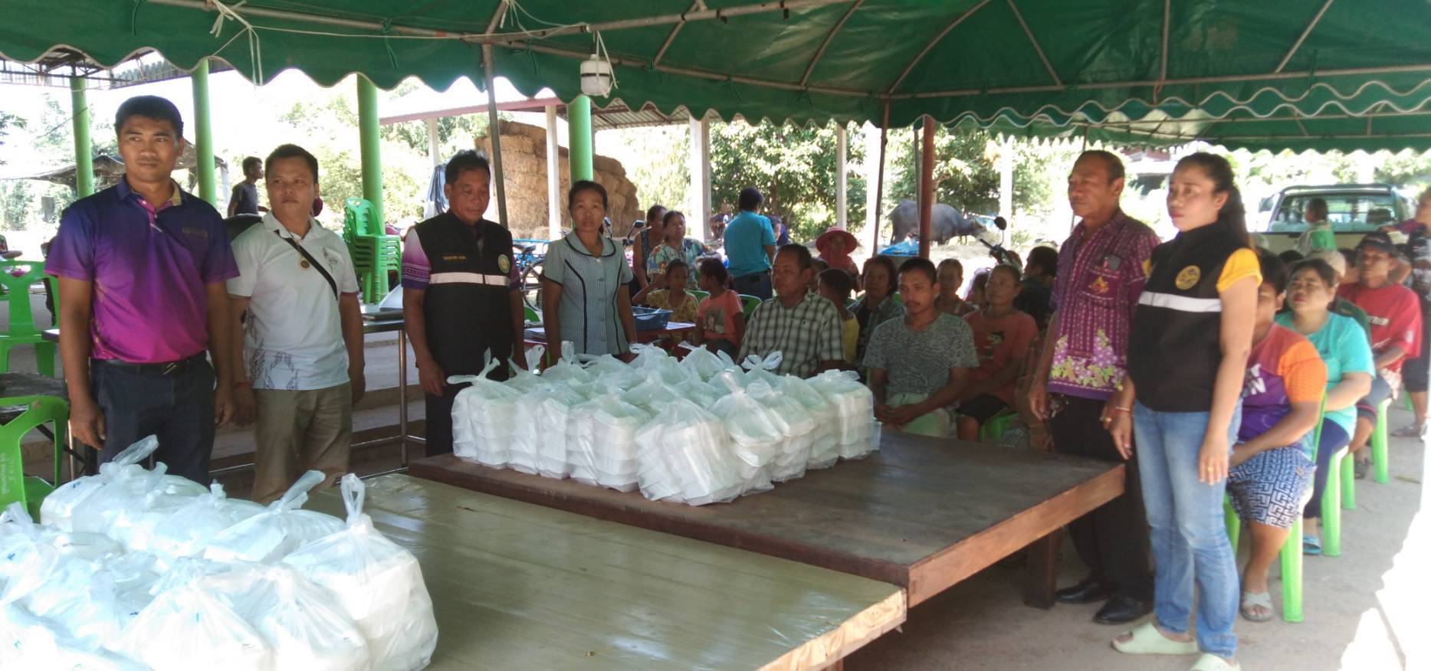
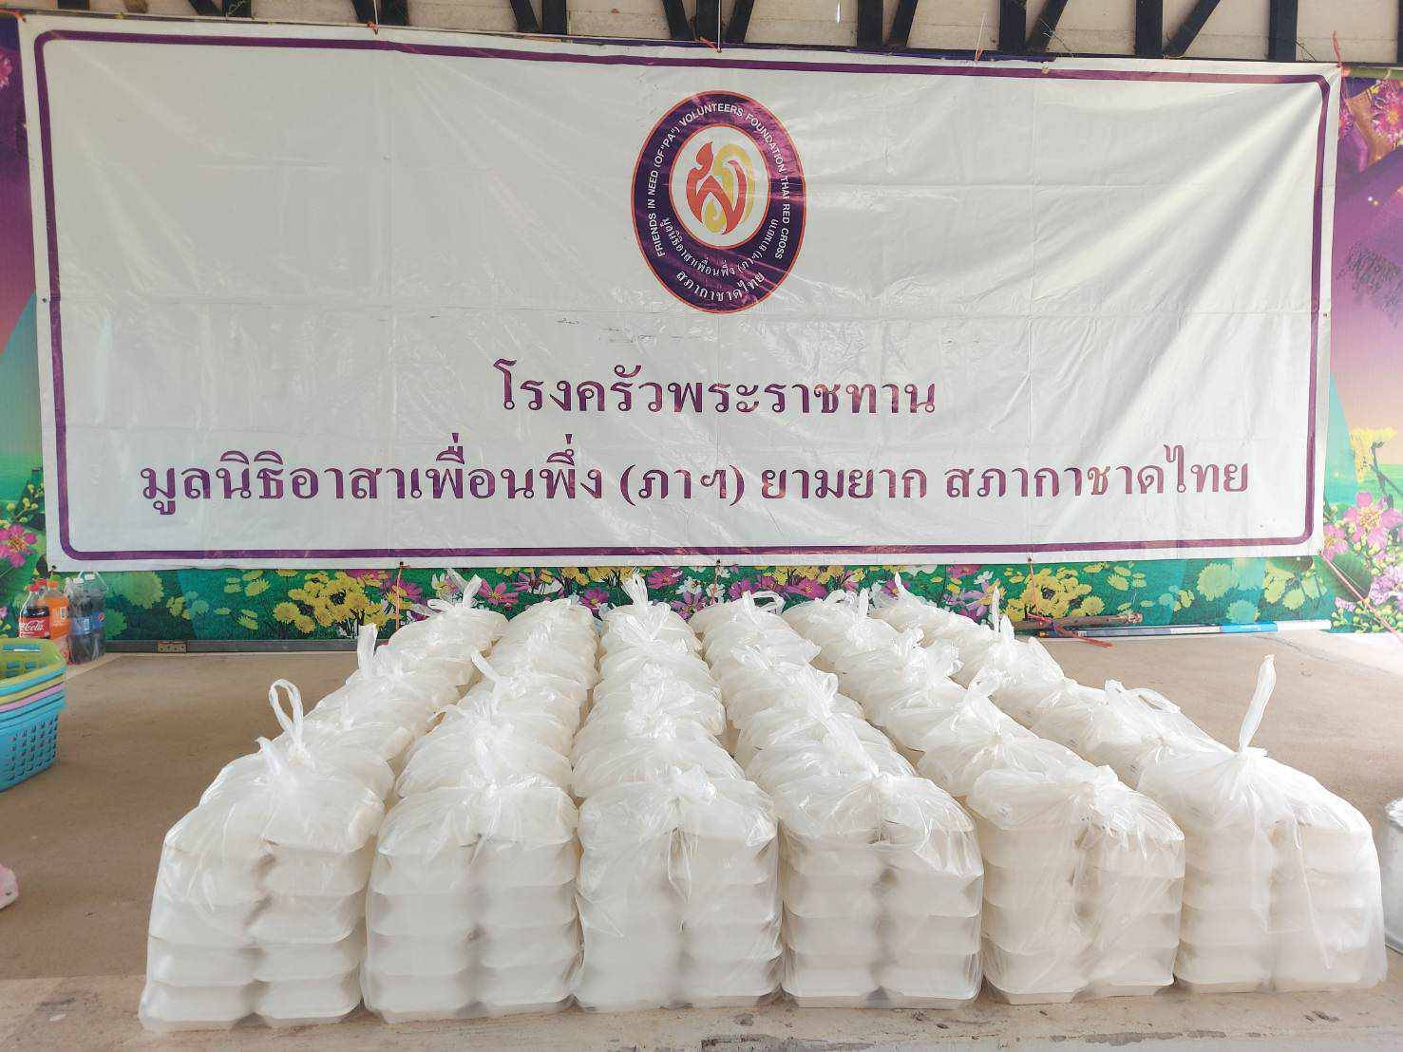
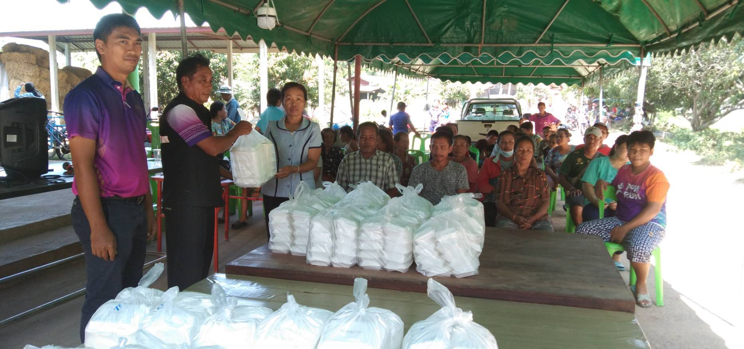
-17-
28) เมื่อวันที่ 17 ตุลาคม2566 สำนักงานป้องกันและบรรเทาสาธารณภัยจังหวัดร้อยเอ็ด ได้ขอรับการสนับสนุน เรือท้องแบน จำนวน 4 ลำ พร้อมเครื่องยนต์ 4 เครื่อง จากศูนย์ป้องกันและบรรเทาสาธารณภัยเขต 7 สกลนคร ซึ่งได้รับการสนับสนุนและนำเรือไปลงตามจุดที่เกิดสถานการณ์อุทกภัยในขณะนี้ จำนวน 4 จุด ดังนี้
1. จุดบ้านหนองแค ตำบลม่วงลาด อำเภอจังหาร จำนวน 1 ลำ
2. จุดบ้านดินแดง หมู่ที่ 3 ตำบลดงสิงห์ อำเภอจังหาร จำนวน 1 ลำ
3. เทศบาลตำบลท่าม่วงอำเภอเสลภูมิ จำนวน 1 ลำ
4. บ้านดอนแก้ว ตำบลบึงงามอำเภอทุ่งเขาหลวง จำนวน 1 ลำ
29) เมื่อวันที่ 17 ตุลาคม 2566 ผบ.มทบ.27 และคณะได้ลงพื้นที่ติดตามสถานการณ์น้ำที่บริเวณ บ้านดินแดง หมู่ 3 ต.ดงสิงห์ กรณีตลิ่งกั้นน้ำชี บ้านดินแดง ต.ดงสิงห์ (ซอยร้านอาหารนายหาร) ได้ขาดลงใน ช่วงเวลา 2145 ทำให้น้ำทะลักเข้าท่วมชุมชนโรงผลิตอิฐ และ บ้านเรือนชาวบ้าน ได้รับความเสียหาย 50 ครัวเรือน จากนั้นได้ตรวจเยี่ยมผู้ป่วยติดเตียง มีรายชื่อ คือ นายสอง กิจเพียร เลขที่ 64 หมู่ 3 ต.ดงสิงห์, นายศรีนู รามแก้ว เลขที่ 66 หมู่ 3 ต.ดงสิงห์, นายเหรียญ พานจันทร์ เลขที่ 67 หมู่ 3 ต.ดงสิงห์ร้อย. พร้อมจัดชุดช่วยเหลือประชาชน ( ส3,พลฯ10 ) ร่วมกับผู้นำชุมชนและเจ้าหน้าที่เทศบาลตำบลดงสิงห์ กางเต็นท์ให้กับชาวบ้านดินแดง บริเวณโซนเตาอิฐ เพื่อทำที่พักพิงชั่วคราวให้กับชาวบ้านดินแดง
30) เมื่อวันที่ 18 ตุลาคม 2566 นายทรงพล ใจกริ่ม ผู้ว่าราชการจังหวัดร้อยเอ็ด ร่วมกับ ผู้บัญชาการมณฑลทหารบกที่ 27 ปลัดจังหวัดร้อยเอ็ด หัวหน้าสำนักงานจังหวัดร้อยเอ็ด นายอำเภอจังหาร หัวหน้าสำนักงานป้องกันและบรรเทาสาธารณภัยจังหวัดร้อยเอ็ด สรรพสามิตพื้นที่ร้อยเอ็ด อุตสาหกรรมจังหวัดจังหวัดร้อยเอ็ด ประชาสัมพันธ์จังหวัดร้อยเอ็ด และ พัฒนาสังคมและความมั่นคงของมนุษย์จังหวัดร้อยเอ็ด มอบถุงยังชีพให้กับประชาชนที่ได้รับผลกระทบจากอุทกภัย เหตุน้ำกัดเซาะพนังกั้นน้ำชีขาด บริเวณบ้านดินแดง หมู่ที่ 3 ตำบลดงสิงห์ อำเภอจังหาร จังหวัดร้อยเอ็ด ซึ่งเป็นชุมชนโรงอิฐ ทำให้น้ำหลากเข้าท่วมพื้นที่ทางการเกษตร โดยรวมประมาณ 700 ไร่ มีประชาชนได้รับผลกระทบในครั้งนี้ 60 หลังคาเรือน
31) เมื่อวันที่ 19 ตุลาคม 2566 มณฑลทหารบกที่ 27 จัดชุดช่วยเหลือประชาชน ( ส3,พลฯ10 ) ได้ลงพื้นที่ติดตามสถานการณ์น้ำท่วม จำนวน 4 จุด ดังนี้
1.บ้านวังยาววังเจริญหมู่ 9 หมู่ 10 ตำบลพลับพลา อำเภอเชียงขวัญ จังหวัดร้อยเอ็ด ไม่มีการขอรับการสนับสนุนกำลังพลช่วยเหลือขนย้ายสิ่งของและจะร้องขอกำลังพลขนย้ายสิ่งของลงจากที่สูงหลังน้ำลด
2.บ้านคุยค้อหมู่ 6 หมู่ 17 ตำบลดินดำ อำเภอจังหาร จังหวัดร้อยเอ็ด ไม่มีการขอรับการสนับสนุนกำลังพลช่วยเหลือ ขนย้ายสิ่งของและจะร้องขอกำลังพลขนย้ายสิ่งของลงจากที่สูงหลังน้ำลด
3.บ้านดินดำหมู่ที่ 9 ตำบลดินดำ อำเภอจังหาร จังหวัดร้อยเอ็ด ไม่มีการขอรับการสนับสนุนกำลังพลช่วยเหลือขนย้ายสิ่งของและจะร้องขอกำลังพลขนย้ายสิ่งของลงจากที่สูงหลังน้ำลด
4.บ้านดินแดงหมู่ 3 โซนเตาอิฐ ตำบลดงสิงห์ อำเภอจังหาร จังหวัดร้อยเอ็ดไม่มีการขอรับการสนับสนุนกำลังพลช่วยเหลือขนย้ายสิ่งของและจะร้องขอกำลังพลขนย้ายสิ่งของลงจากที่สูงหลังน้ำลด
32) เมื่อวันที่ 20 ตุลาคม 2566 ในนามตัวแทนพี่น้องชาวบ้านหนองแก่ง ม.8 บ้านวังยาว ม.9 บ้านวังเจริญ ม.10 ต.พลับพลา ขอขอบพระคุณ มูลนิธิอาสา เพื่อนพึ่ง(ภาฯ)ยามยาก สภากาชาดไทย ได้มอบหมายให้ หัวหน้าส่วนราชการ อบต.พลับพลา ลงพื้นที่มอบ ข้าวกล่อง จำนวน 1,400 กล่องต่อวัน แก่ชาวบ้าน ผู้ประสบภัยน้ำท่วม

Slide 18
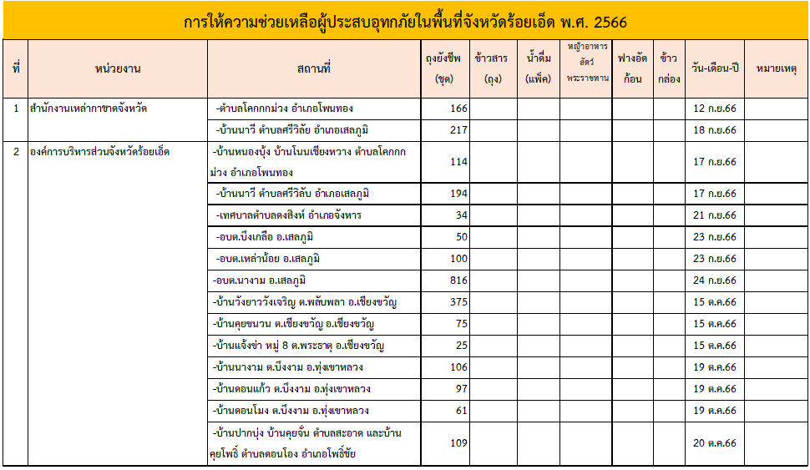
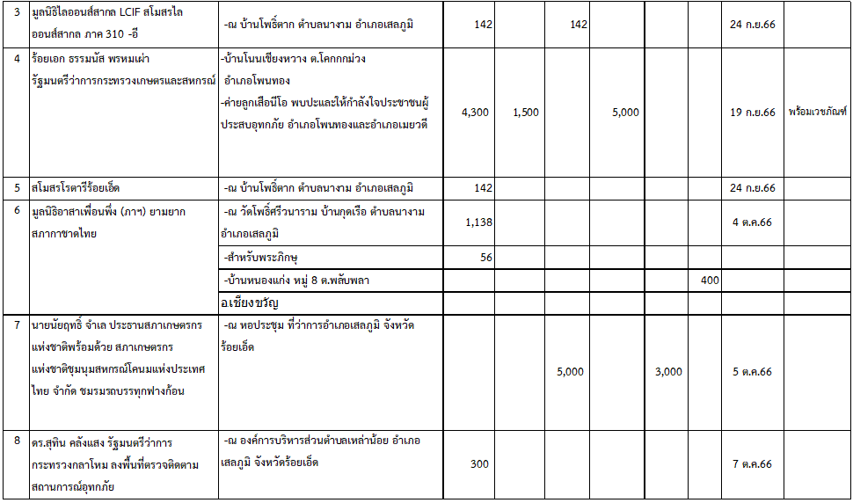
-18-

Slide 19
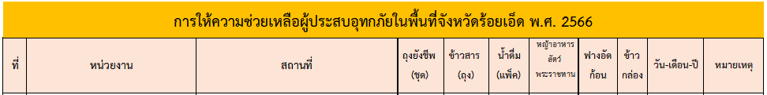
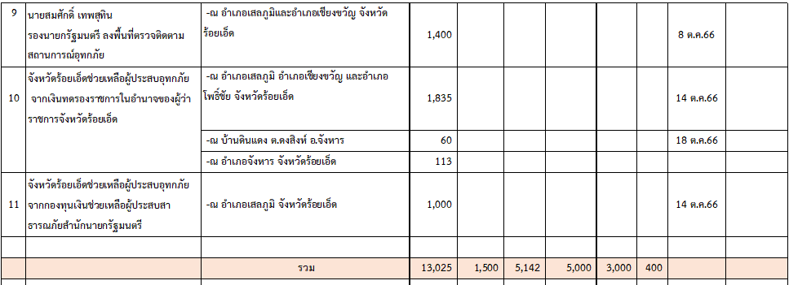
-19-

Slide 20
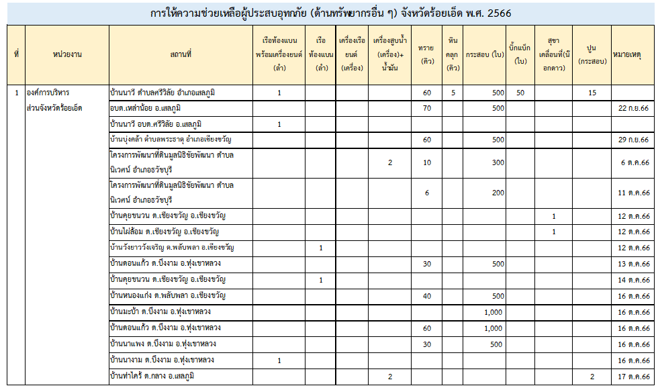
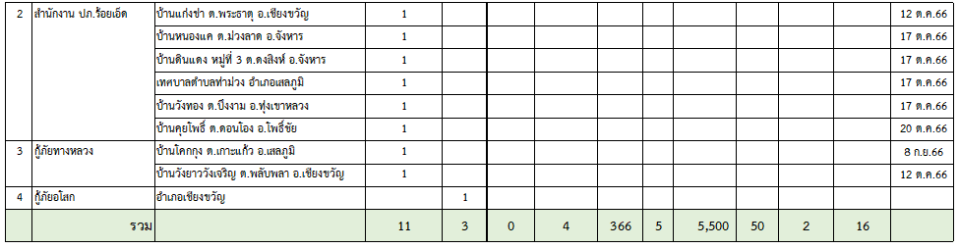






-20-
043-513097/043-512955
สำนักงานป้องกันและบรรเทา สาธารณภัยจังหวัดร้อยเอ็ด
สายด่วน 1784
แจ้งเหตุผ่านไลน์ Line ID @1784DDPM

